Slide 1
Starnutie obyvateľstva na Slovensku a jeho dopad na verejné výdavky
Peter Sič
BAN
21.4.2021

Slide 2
Demografia vo všeobecnosti
Štruktúra obyvateľstva podľa veku
Demografické starnutie a jeho príčiny
Starnutie populácie Slovenska
Demografické projekcie a ich dôležitosť

Slide 3
Vplyv starnutia spoločnosti na verejné výdavky
Spoločenské dopady starnutia
Ekonomický rast
Aktívne starnutie
Strieborná ekonomika

Slide 4
Spoločenské dopady starnutia
Dôchodkové poistenie ( nárast podieľu výdavkov od r.2020 do 2070 o 1,2 p.b. HDP )
Zdravotná starostlivosť ( nárast podieľu výdavkov od r.2020 do 2070 o 1,6 p.b. HDP )
Dlhodobá starostlivosť ( nárast podieľu výdavkov od r.2020 do 2070 o 0,6 p.b. )

Slide 5
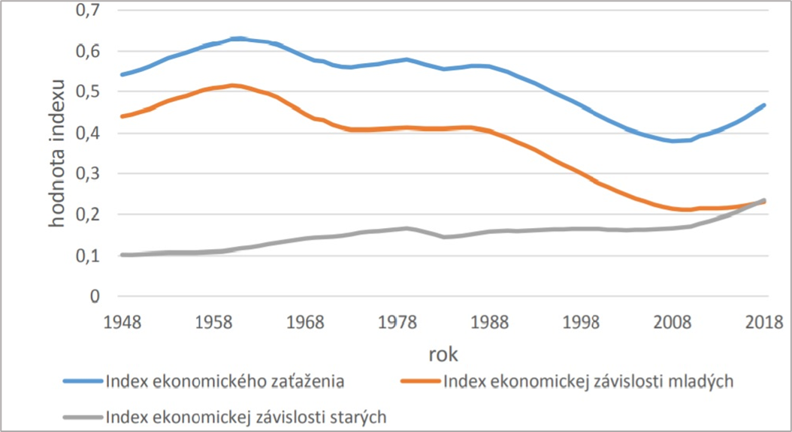
Demografická situácia v SR
Rok 1948 : 3 446 009 obyvateľov
Rok 2020 : 5 450 221 obyvateľov
Rok 2070 : cca 5 000 000 obyvateľov

Slide 6
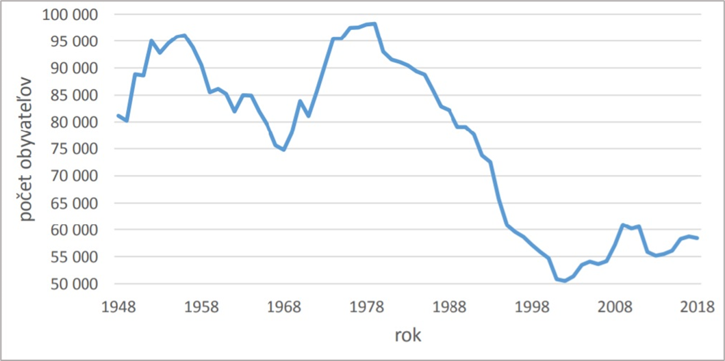
Počet obyvateľov vo veku do 1 roka

Slide 7
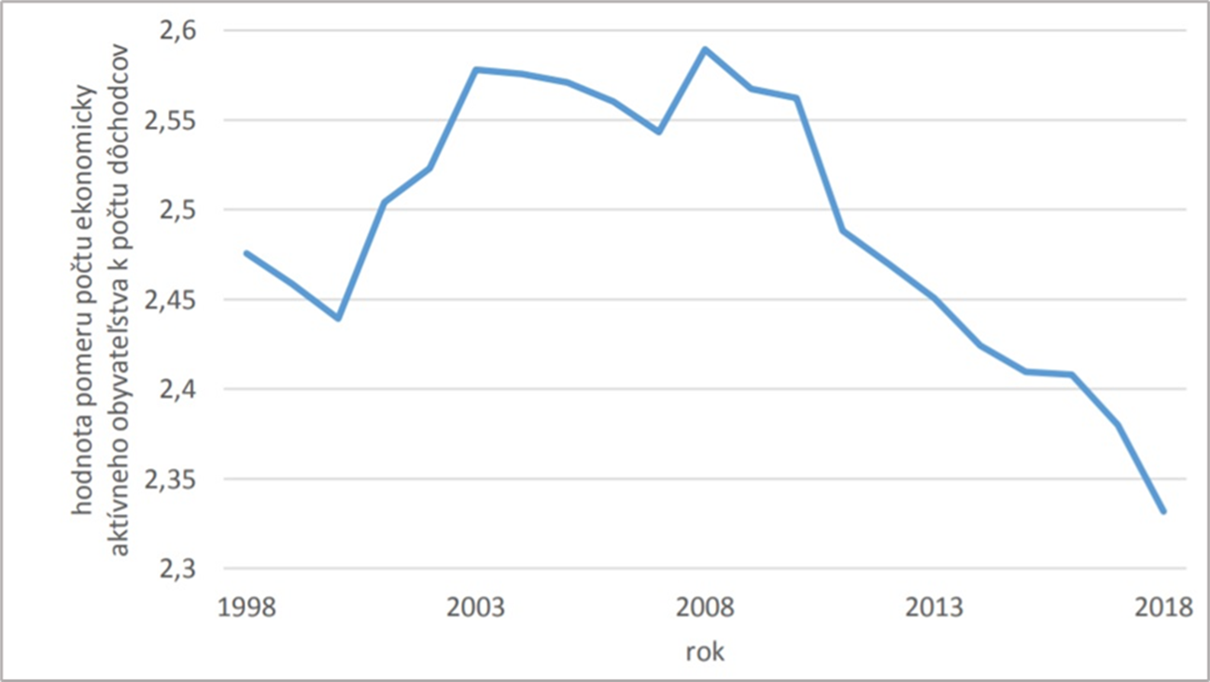
Ekonomický pohľad na populačný vývoj v SR
Dôležitá je veková štruktúra obyvateľstva, resp. ekonomicky aktívne obyvateľstvo
Predpokladáme, že do roku 2070 budú ľudia vo veku 65 rokov a viac tvoriť 1/3 obyvateľstva

Slide 8
Odchod do dôchodku
Muž v roku 2020 : 62 rokov a 8 mesiacov
Muž v roku 2030 a viac : 64 rokov
Žena v roku 2020 : 61 rokov ( s dvomi deťmi )
Žena v roku 2030 : 63 rokov ( s dvomi deťmi )
 | 2020 | 2070 | Zmena absolútna | Zmena v %
Predproduktívna populácia (0-14) | 861 516 | 593 502 | -268 014 | -31,11
Produktívna populácia (15 – dôchodkový vek) | 3 460 937 | 2 423 247 | -1 037 690 | -29,98
Poproduktívna populácia (dôchodkový vek a viac) | 1 159 802 | 1 576 722 | 416 920 | 35,95
Pomer produktívnej populácie k poproduktívnej populácii | 2,98 | 1,54 | -1,44 | -48,32
Index závislosti starých obyvateľov | 0,34 | 0,65 | 0,31 | 91,18
Index starnutia | 1,35 | 2,66 | 1,31 | 97,04

Slide 9
Existujú efektívne riešenia ?
Demografická situácia : Podpora natality
Podpora migrácie
Trh práce : Skrátenie štúdijného veku, motivácia štátu k dlhšiemu pracovnému životu
Zrušenie predčasných dôchodkov
Prevencia zdravia a jeho monitoring
Zvyšovanie dôchodkového veku ( problém so zastropovaním )
Zvyšovanie odvodov

Slide 10
Existujú efektívne riešenia ?
Využívanie iných zdrojov na financovanie dôchodkových dávok
Zamedzenie zneužívania predčasného dôchodku
Zníženie dôchodkových dávok
Efektívnejšia dlhodobá starostlivosť, aktívne starnutie
Orientácia na služby miesto priemyslu ( riziko robotizácie )

Slide 11
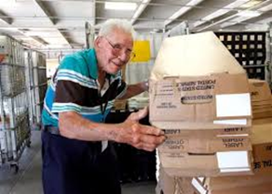
Ďakujem za pozornosť ☺

